Slide 1
FOKUSER PÅ KJERNEVIRKSOMHETEN!
Unik, selvbetjeningsløsning for enterprise og SMB selskaper

Slide 2
Fakta
Tidkrevende prosesser
On- og Offboarding av ansatte
Splitt av kostnader ansatt og bedrift
Fordeling av kostnader på avdelinger/selskap
Ajourhold av asset management system
Mobil som betalingsmiddel
Mobilen benyttes for betaling av apper/ innholdstjenester etc.
Notes:
Work vs Personal use boundaries between private and work-related use are blurred. Content services are rocketing
Workplace vs home office we expect the same functionality and accessibility of devises and services regardless of where we do our work
Single items vs complete set-ups we expect everything from the specific brand mobile phone, to complete set-ups of remote office locations
Use and reuse we want to use, upgrade, downgrade, replace and reuse… we value the freedom to make our own choice, and are increasingly more aware of the environmental impact of our choices

Slide 3
CONTROL – gir dere en ny hverdag!

Slide 4
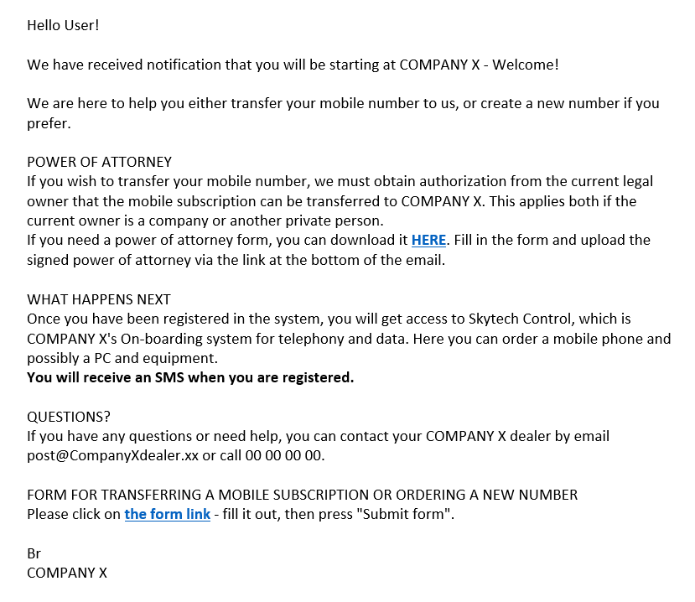
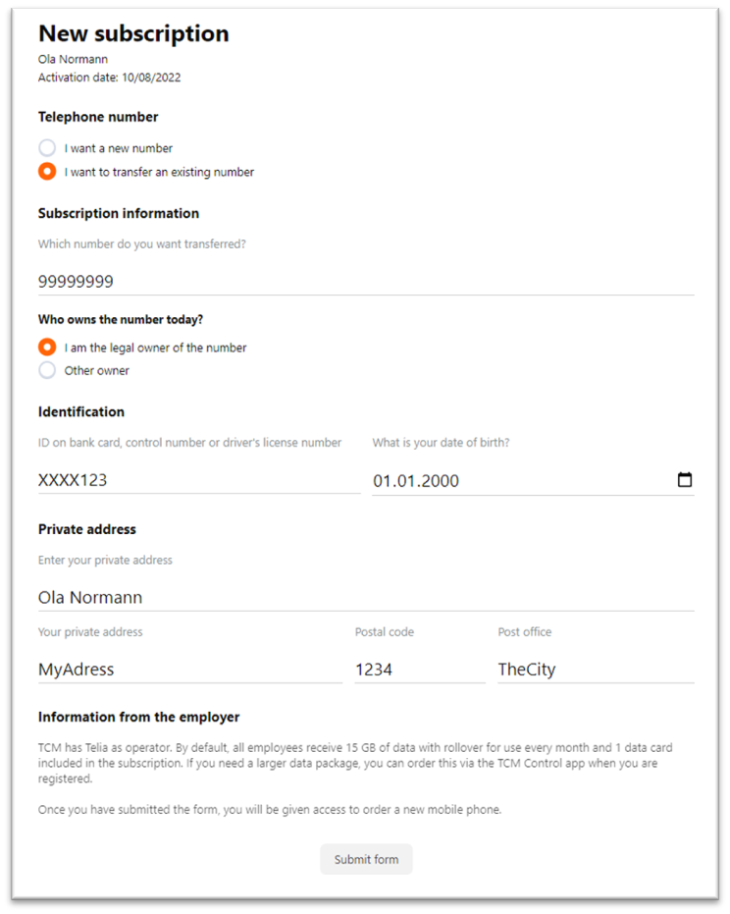
On-boarding
Automisert prosess
Selvbetjening
HR system kompatibelt
Policy styrt

Slide 5
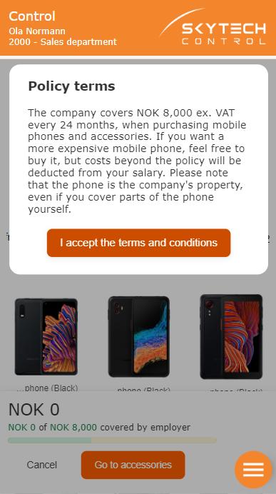
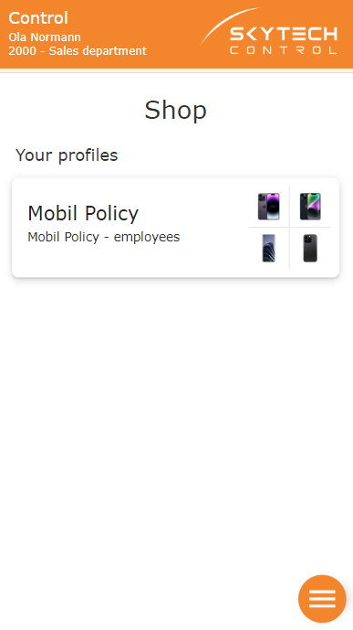
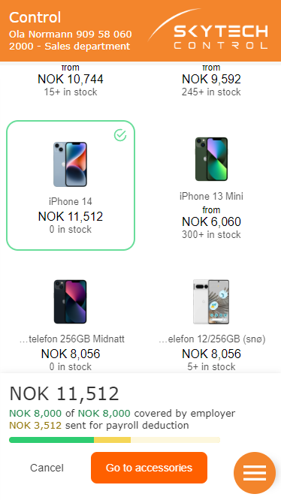
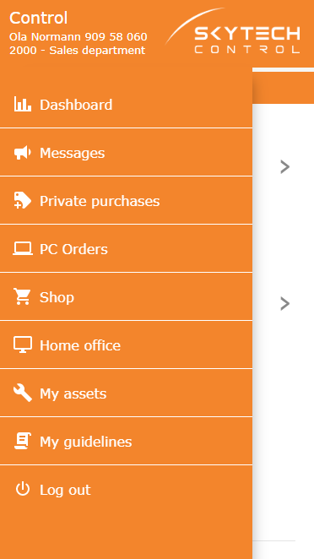
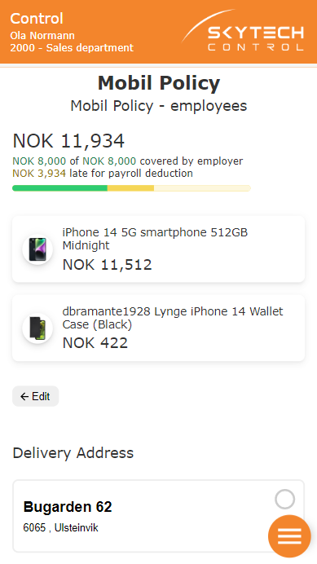
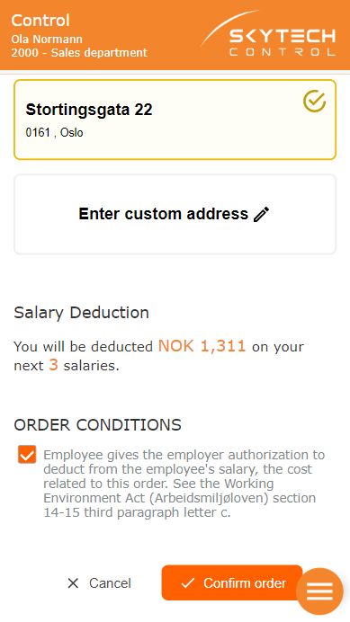
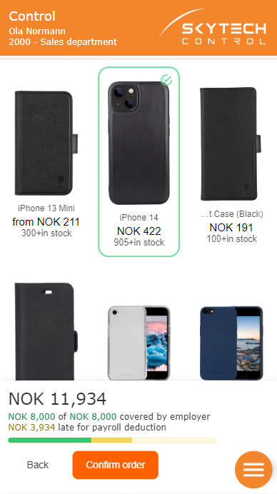
Webshop
Automatisert prosess
Frihet til å gjøre egne valg
Flere kategorier og leverandører
Styres av Devicepolicy
Lønnstrekk

Slide 6
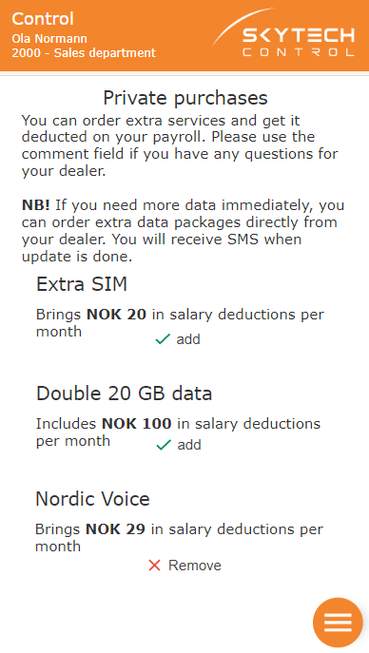
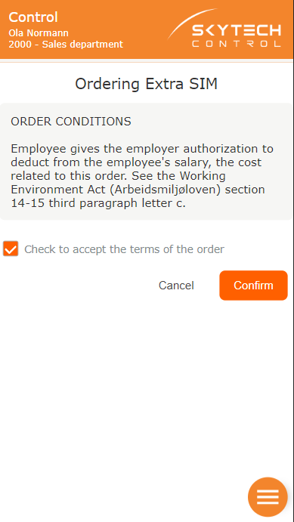
Private kjøp
Automatisert prosess
Mulighet for å skreddersy produkter og kjøp
Lønnstrekk

Slide 7
Bevisstgjøring reduserer kostnader
Forbruk over tid og tilknyttede kostnader
Ansatt forbruk sammenlignet med gjennomsnitt
Kostnadsreduksjon
ca 10-25%

Slide 8
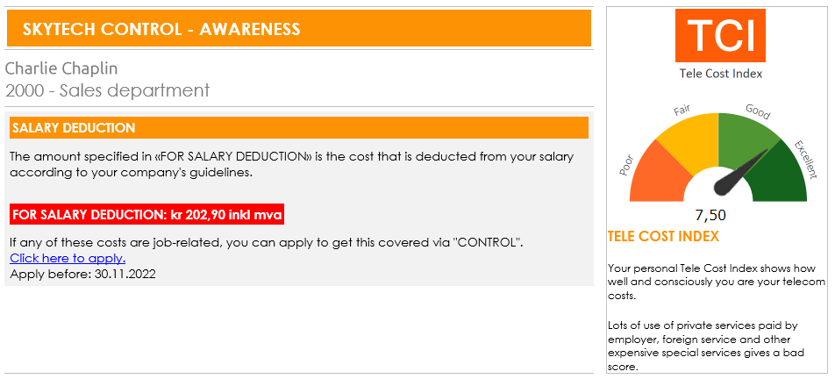
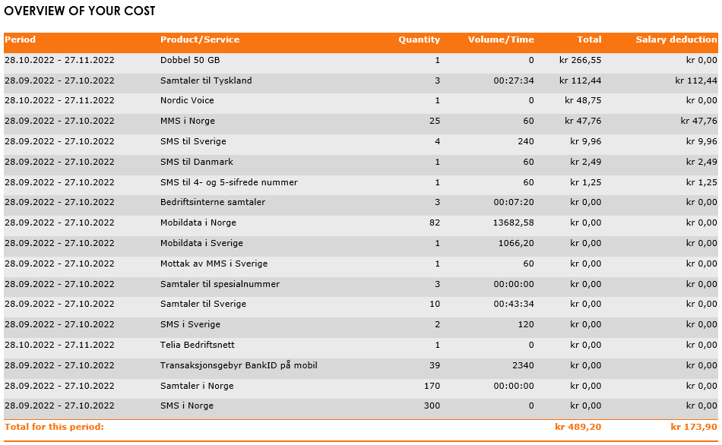
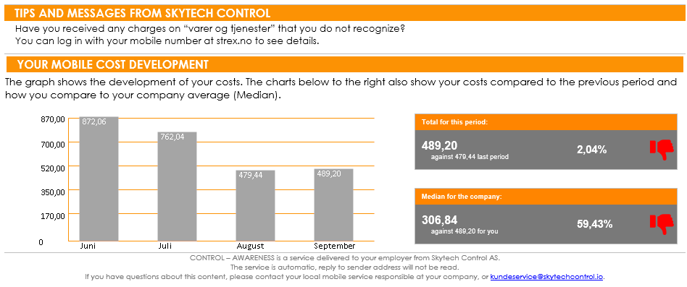
Bevisstgjøring reduserer kostnader
Forbruk over tid og tilknyttede kostnader
Ansatt forbruk sammenlignet med gjennomsnitt
Kostnadsreduksjon ca 10-25%

Slide 9
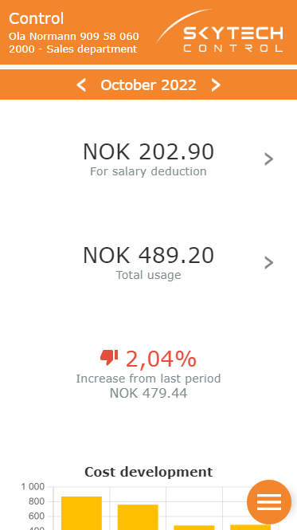
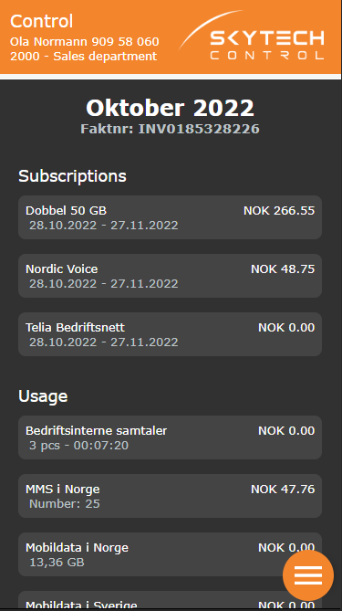
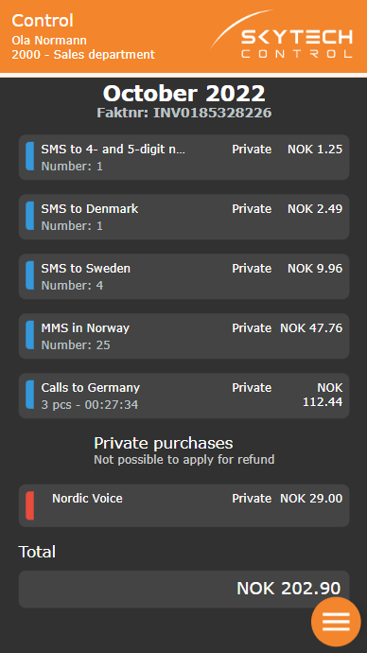
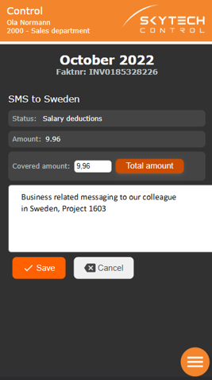
Dashboard – detaljer på forbruk
Automatisert prosess
Selvbetjening
Søknad for bedriftsrelaterte kostnader
Styres av Telepolicy

Slide 10
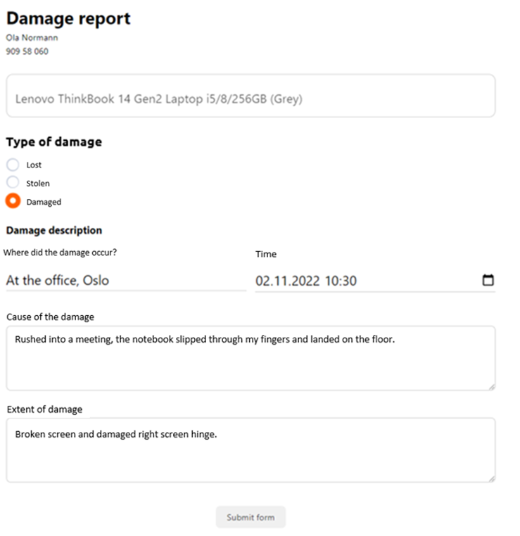
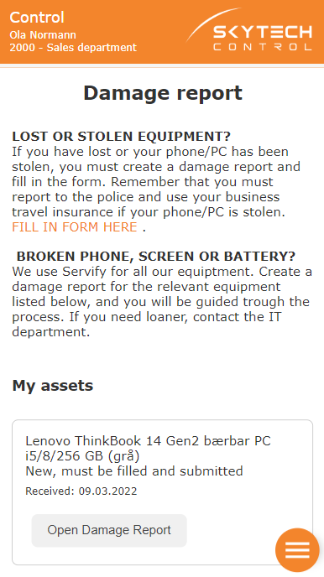
Skademelding
Automatisert
Selvbetjening
Utstyrs informasjon er forhåndsutfylt
Enkelt

Slide 11
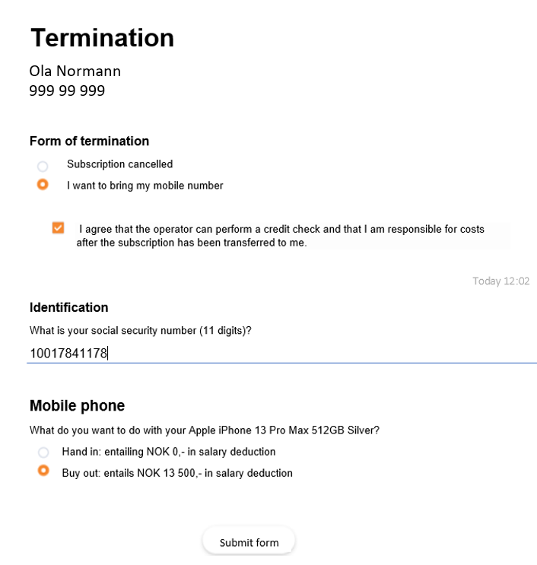
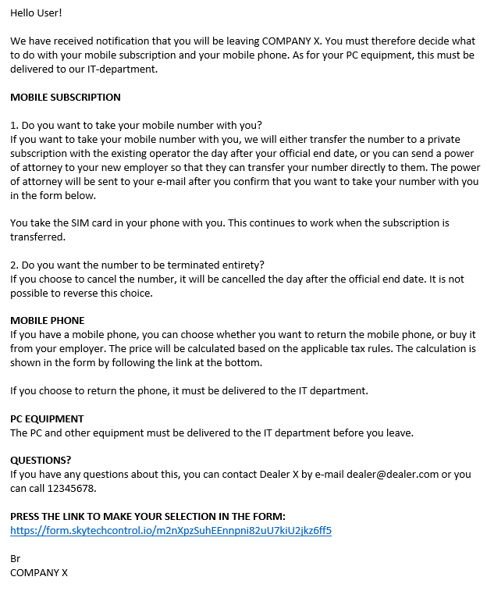
Off-boarding
Automatisert
Selvbetjening
HR system kompatibelt
Utkjøp iht. skatteregler

Slide 12
Bærekraft – kjernen i vår virksomhet
Dersom vi kan bedre distribusjonen og kontrollen av vårt utstyr
– vil våre ansatte, vårt selskap, miljøet og verden tjene på det.

Slide 13
Hvorfor bruke Control?
Digitalisering av hele on-/offboarding prosessene
Integrasjon med foretrukne partnere
Får kontroll over bedriftens utstyr
Reduserer kostnader
Administrerer Co2-avtrykket

Slide 14
La oss gå sammen!

Slide 15
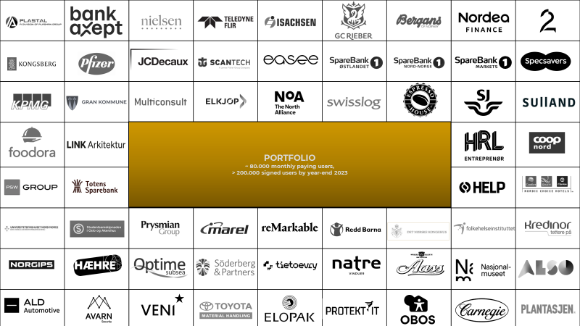
You’re in good hands

Slide 16
Norway
Sweden
SUBSCRIPTIONS |  | START COST (NOK) | MONTHLY PRICE PR SUBS/FIXED (NOK)
FROM | TO | START COST | MONTHLY PRICE PR SUBS/FIXED
1 | 100 | 7 000 | (Fixed) 4 500
101 | 200 | 8 000 | 38
201 | 300 | 9 000 | 35
301 | 500 | 10 000 | 32
501 | 750 | 12 000 | 29
751 | 1 000 | 15 000 | 27
1 001 | 2 000 | 20 000 | 25
2 001 | 4 000 | 20 000 | 24
4 001 | > | 20 000 | 23
SUBSCRIPTIONS |  | START COST (SEK) | MONTHLY PRICE PR SUBS/FIXED (SEK)
FROM | TO | START COST | MONTHLY PRICE PR SUBS/FIXED
1 | 100 | 7 000 | (Fixed) 4 500
101 | 200 | 8 000 | 38
201 | 300 | 9 000 | 35
301 | 500 | 10 000 | 32
501 | 750 | 12 000 | 29
751 | 1 000 | 15 000 | 27
1 001 | 2 000 | 20 000 | 25
2 001 | 4 000 | 20 000 | 24
4 001 | > | 20 000 | 23
Denmark
EU
SUBSCRIPTIONS |  | START COST (DKK) | MONTHLY PRICE PR SUBS/FIXED (DKK)
FROM | TO | START COST | MONTHLY PRICE PR SUBS/FIXED
1 | 100 | 4 600 | (Fixed) 3 000
101 | 200 | 5 300 | 25
201 | 300 | 6 000 | 23
301 | 500 | 6 600 | 21
501 | 750 | 7 900 | 19
751 | 1 000 | 9 900 | 18
1 001 | 2 000 | 13 200 | 17
2 001 | 4 000 | 13 200 | 16
4 001 | > | 13 200 | 15
SUBSCRIPTIONS |  | START COST (€) | MONTHLY PRICE PR SUBS/FIXED (€)
FROM | TO | START COST | MONTHLY PRICE PR SUBS/FIXED
1 | 100 | 700 | (Fixed) 450
101 | 200 | 800 | 3,80
201 | 300 | 900 | 3,50
301 | 500 | 1 000 | 3,20
501 | 750 | 1 200 | 2,90
751 | 1 000 | 1 500 | 2,70
1 001 | 2 000 | 2 000 | 2,50
2 001 | 4 000 | 2 000 | 2,40
4 001 | > | 2 000 | 2,30
ERP INTEGRATION AND DATA EXCHANGE
Integration and data exchange between Skytech Contral AS and customer ERP systems. Billed hourly.
HOURLY RATE: NOK/SEK 1500, DKK 1000, Euro 150

